Slide 1
Методика навчання основних величин в курсі математики 3-го класу
Зміст лекції: доктор пед. наук Скворцова Світлана Олексіївна
Технічна підтримка: Гаран Марина Сергіївна

Slide 2
Величини (протягом року)
Нова навчальна програма 2011 р. (зі змінами 2015 р.) 3 клас
Зміст навчального матеріалу | Державні вимоги до рівня загальноосвітньої підготовки учнів
Узагальнення і систематизація навчального матеріалу за 2-й клас Довжина, маса, місткість, час. Одиниці вимірювання величин: довжини – сантиметр, дециметр, метр; маси – кілограм, центнер; місткості – літр; часу – доба, тиждень. Проміжки часу: місяць, рік. Іменовані числа. Порівняння іменованих чисел. Дії з іменованими числами. | знає одиниці вимірювання довжини (сантиметр, дециметр, метр); маси (кілограм, центнер), місткості (літр); часу (доба, тиждень), проміжки часу (місяць, рік) та співвідношення між ними; вимірює довжину предмета і виражає її за допомогою різних одиниць вимірювання; перетворює величини, виражені в двох одиницях найменувань; порівнює іменовані числа; виконує додавання й віднімання іменованих чисел, поданих в однакових одиницях вимірювання;

Slide 3
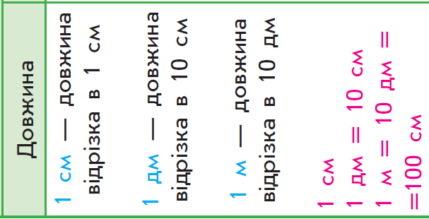
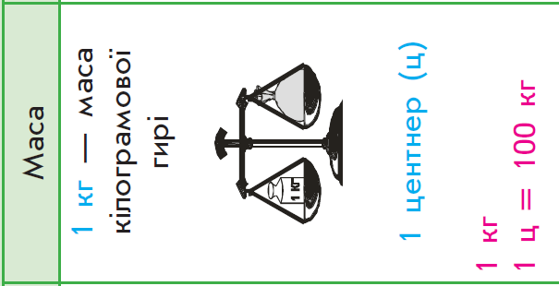
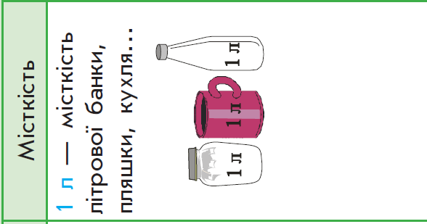
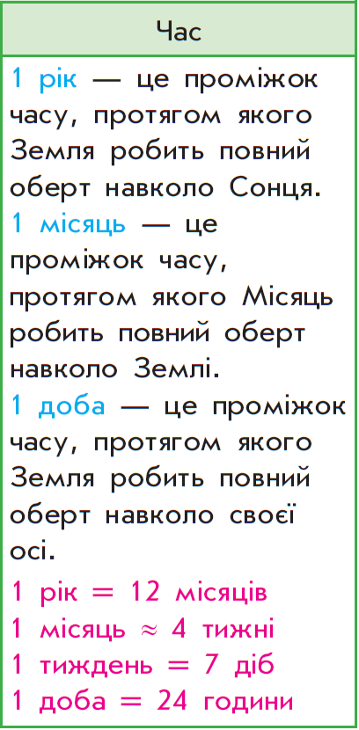
Величини. Одиниця маси – 1 центнер

Slide 4
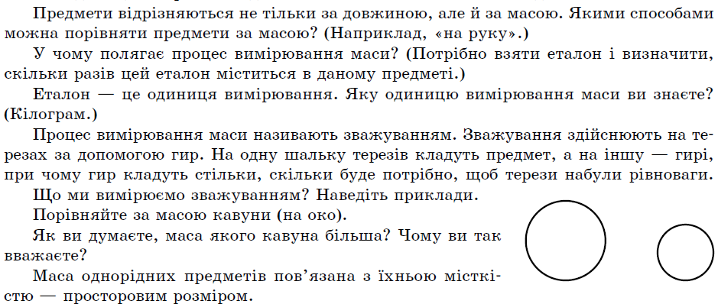

Slide 6
Порівняння іменованих чисел
=
<
<
<

Slide 7
Перетворення іменованих чисел
19
19

Slide 8
Перетворення іменованих чисел
12
12
4
4

Slide 9
Додавання і віднімання іменованих чисел

Slide 10
Величини (протягом року)
Нова навчальна програма 2011 р. (зі змінами 2015 р.) 3 клас
Зміст навчального матеріалу | Державні вимоги до рівня загальноосвітньої підготовки учнів
Довжина Одиниця вимірювання довжини – міліметр, кілометр. Маса Одиниця вимірювання маси – грам, тонна. Співвідношення між одиницями вимірювання величин. Порівняння іменованих чисел. Додавання і віднімання іменованих чисел. | розуміє призначення одиниць вимірювання довжини – міліметр (мм), кілометр (км); одиниці вимірювання маси – грам (г), тонна (т); знає співвідношення між одиницями довжини, маси; вимірює довжини відрізків у міліметрах, у сантиметрах і міліметрах (дециметрах і сантиметрах), записує результати вимірювання; порівнює, додає і віднімає іменовані числа, подані в одиницях довжини, маси.

Slide 11
Одиниці довжини
Повторення відомих одиниць вимірювання довжини.
Мотивація введення нової одиниці вимірювання.
Встановлення співвідношення між новою та відомими одиницями вимірювання довжини.
Вимірювання довжин відрізків за допомогою нової одиниці вимірювання довжини.
Порівняння. Арифметичні дії з іменованими числами.

Slide 13
Мотивація введення одиниці вимірювання довжини – 1 мм

Slide 14
Ознайомлення з одиницею вимірювання довжини – 1 мм

Slide 15
Встановлення співвідношення між новою та відомими одиницями вимірювання довжини

Slide 16
Вимірювання довжин відрізків за допомогою нової одиниці вимірювання довжини

Slide 17
Перетворення іменованих чисел

Slide 18
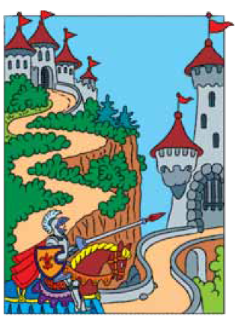
Одиниця вимірювання довжини – кілометр

Slide 19
Встановлення співвідношення між новою та відомими одиницями вимірювання довжини

Slide 20
Перетворення іменованих чисел

Slide 21
Закріплення

Slide 22
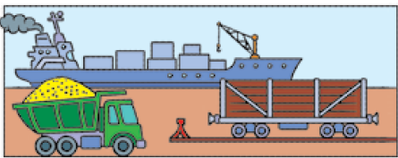
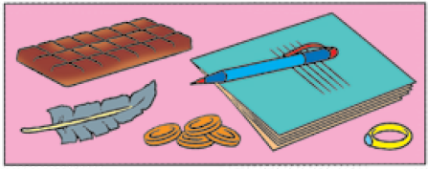
Одиниці вимірювання маси: 1 грам, 1 тонна

Slide 23
Перетворення іменованих чисел

Slide 24
Дії з іменованими числами

Slide 25
Величини (протягом року)
Нова навчальна програма 2011 р. (зі змінами 2015 р.) 3 клас
Зміст навчального матеріалу | Державні вимоги до рівня загальноосвітньої підготовки учнів
Час Одиниці вимірювання часу: година, хвилина, секунда. Співвідношення між одиницями вимірювання часу. Визначення часу за годинником. Календар. Визначення тривалості події, часу початку, закінчення події. | знає одиниці вимірювання часу (тиждень, доба, година, хвилина, секунда) та співвідношення між ними; розуміє два способи позначення часу у другій половині доби; визначає час за годинником з точністю до хвилин; записує скорочено одиниці вимірювання часу (год, хв, с); користується календарем; замінює більші одиниці вимірювання часу меншими і навпаки; перетворює іменовані числа, виражені в двох одиницях найменувань; виконує додавання і віднімання іменованих чисел, поданих у одиницях вимірювання часу, без переходу через одиницю вимірювання.

Slide 26
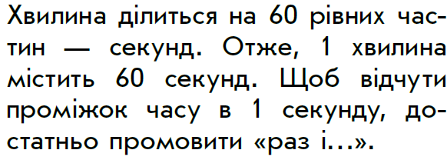
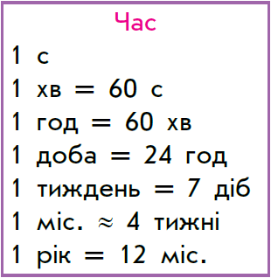
Одиниці часу: хвилина, секунда

Slide 27
Визначення часу за годинником. Два способи називання часу

Slide 30
Визначення часу за годинником. Два способи називання часу, якщо триває друга половина доби

Slide 32
Закріплення

Slide 33
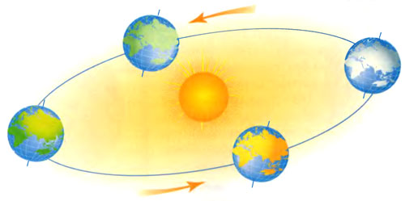
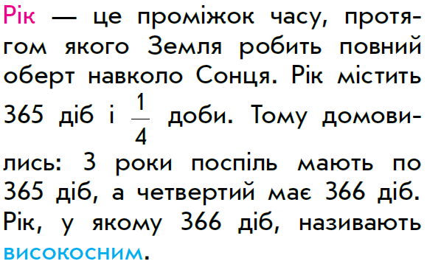
Одиниці вимірювання часу

Slide 34
Співвідношення між одиницями вимірювання часу

Slide 35
Перетворення іменованих чисел

Slide 36
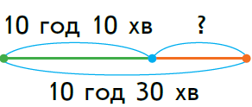
Задачі на час

Slide 37
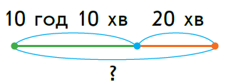
Задачі на час

Slide 38
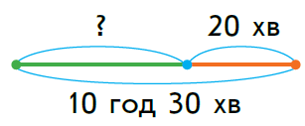
Задачі на час

Slide 39
Величини (протягом року)
Нова навчальна програма 2011 р. (зі змінами 2015 р.) 3 клас
Зміст навчального матеріалу | Державні вимоги до рівня загальноосвітньої підготовки учнів
Периметр прямокутника (квадрата) Поняття периметра Формула периметра прямокутника (квадрата). Задачі на знаходження периметра прямокутника (квадрата), обернені задачі. | знає означення периметра многокутника; знає формулу обчислення периметра прямокутника (квадрата); розв’язує задачі на обчислення периметра прямокутника (квадрата); розв’язує задачі на обчислення довжини сторони прямокутника (квадрата) за відомими периметром і довжиною однієї сторони прямокутника.

Slide 40
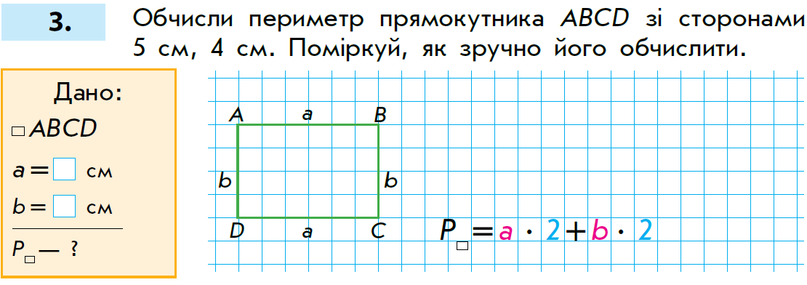
Периметр прямокутника, квадрата
Р = 5 + 5 + 4 + 4 = 1 8 (см)
Р = 5 ∙ 2 + 4 ∙ 2 = 1 8 (см)
Р = 3 + 3 + 3 + 3 = 1 2 (см)
Р = 3 ∙ 4 = 1 2 (см)
Р = 3 ∙ 2 + 3 ∙ 2 = 1 2 (см)

Slide 41
Формула периметра прямокутника. Формула периметра квадрата

Slide 42
Програма з математики. 3 клас
Величини (протягом року)
Трійки взаємопов’язаних величин Ознайомлення із трійками взаємопов’язаних величин, які знаходяться у пропорційній залежності: загальна довжина, довжина одного відрізка, кількість відрізків; загальна маса, маса одного предмета, кількість предметів; загальна місткість, місткість однієї посудини, кількість посудин; вартість, ціна, кількість; загальний виробіток, продуктивність праці, час роботи. Взаємозв’язок між величинами кожної трійки. Залежність однієї величини від зміни іншої при сталій третій. | знає трійки взаємопов’язаних величин; розуміє пропорційну залежність між величинами певної трійки (без використання відповідних термінів); виділяє у тексті задачі взаємопов’язані величини; застосовує правило знаходження певної величини під час розв’язування задач; розуміє характер зміни однієї величини залежно від зміни іншої при сталій третій і застосовує цю залежність у знаходженні відповіді на запитання задачі, а також у прикидці очікуваного результату

Slide 43
Взаємопов'язані величини. Актуалізація опорних знань

Slide 44
Загальна маса
Огір.
П.
К.
2 кг
1 кг
3 кг
2 кг + 1 кг + 3 кг= 6 кг
?
Відповідь: маса всіх овочів 6 кг.

Slide 45
Картоплі
сітці
сіток
картоплі
3кг
4 шт.
?
3 · 4 = 12 (кг)
Відповідь: загальна маса картоплі 12 кг.

Slide 46
Загальна довжина

Slide 47
Загальна місткість

Slide 48
Групи взаємопов'язаних величин. Розв'язування задач

Slide 49
Знаходження величини одиниці виміру. Знаходження кількості

Slide 50
Залежність величин
6
4
12
8
18
16

Slide 51
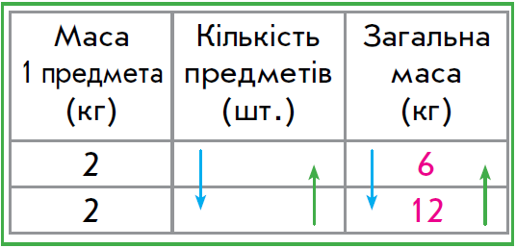
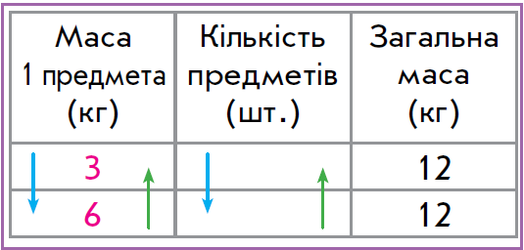
Залежність величин
3
4
6
2

Slide 52
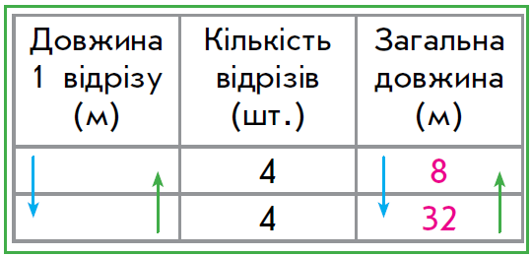
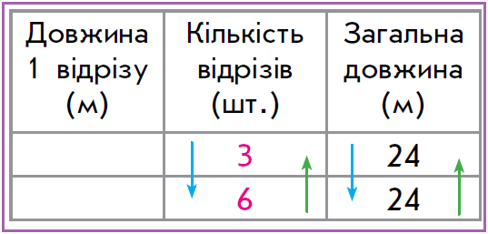
Залежність величин
2
8
8
4

Slide 53
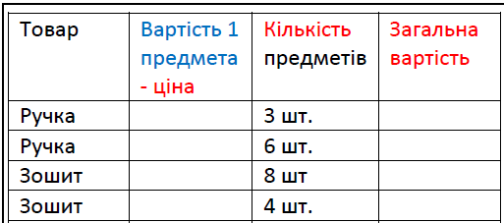
Ціна, кількість, вартість
6 грн
18 грн
6 грн
36 грн
7 грн
56 грн
7 грн
28 грн

Slide 54
Групи взаємопов'язаних величин

Slide 55
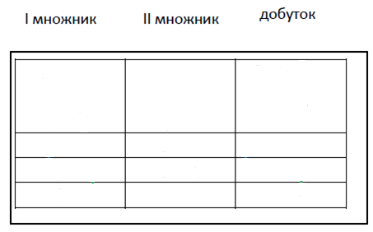
Запиши задачі коротко, користуючись опорною схемою. Розв’яжи задачі. Склади і розв’яжи усно обернені задачі.
За альбом заплатили 10 гривень. Скільки таких альбомів можна купити на 30 гривень?
У одному ящику 9 кг яблук. Скільки кілограмів яблук у 7 таких ящиках?
50 л олії розлили порівну в 5 каністр. Скільки літрів олії в одній каністрі?
Кравчиня пошила 8 халатів, витрачаючи на кожний халат по 2 м тканини. Скільки всього метрів тканини витратила кравчиня?
30 : 10 = 3 (шт.)
9 ∙ 7 = 63 (кг)
50 : 5 = 10 (л)
8 ∙ 2 = 16 (м)
маса
1
маса
довжина
довжина
кількість
загальна
місткість
місткість
ціна
вартість
10
9
?
2
7
5
?
8
50
30
?
?

Slide 56
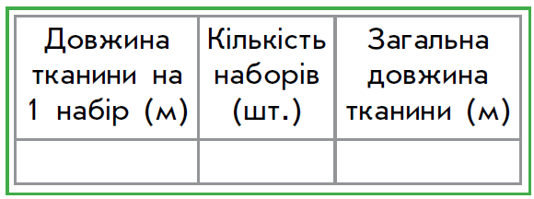
Загальний виробіток, продуктивність праці, час роботи
3 · 8 = 24 (м)
Відповідь: на всі набори витратили 24 м тканини.
3 м
8 шт.
?

Slide 57
4 шт.
2 год
?
4 · 2 = 8 (шт.)

Slide 58
Групи взаємопов'язаних величин

